Slide 1




新冠病毒
（COVID-19）
城市环境管理
与恢复
城市名称
日期和地点
此处插入你的标志
突发卫生事件规划
Notes:
本次桌面演习的宗旨是讨论随着大流行发展成一种确定的传染病可能在城市环境中产生的关键问题，这种传染病的传播期和受影响人数可能会增加。
范围
本次演习将讨论与管理病毒在人口密度大的地区传播有关的各种公共卫生战略，并将着眼于社区和地方主管部门今后面临的一些关键公共卫生挑战，包括对措施和限制的管理及其产生的影响。
具体目标
本次演习将提供一个安全平台，以便讨论：
综合性公共卫生措施，
维持卫生服务和关键的基础设施，
风险沟通，包括对不准确和恶意报道的管理
限制社会和经济影响
放松限制并逐步恢复
目标受众包括来自不同部门的城市和社区领袖、城市政策制定者及技术专家。
为给5场活动的讨论留出足够时间，本次演习计划持续一整天。 但是，由于时间限制，也有可能减少会议次数，并将演习控制在半天（上午或下午）内，同时仅限于就选定会议进行讨论。

Slide 2
议程
***议程样本。可作相应调整。***
0900 欢迎 （城市代表或召集人）
0910 当日活动介绍 （召集人）
0925 城市应急管理计划及相关标准操作程序概述
0935 模拟演习——桌面演习概述 （世卫组织召集人）
0940 桌面演习——第1场
1010 茶歇（10分钟）
1020 桌面演习——第2场
1100 短暂休息（10分钟）
1115 桌面演习——第3场
1200 茶歇（10分钟）
1210 桌面演习——第4场
1300 午休
1400 桌面演习——第5场
1500 情况汇报: 差距分析 （世卫组织召集人）
1550 反馈与下一步行动（世卫组织召集人）
1630 结束/晚餐
Notes:
为给5场活动的讨论留出足够时间，本次演习计划持续一整天。 但是，由于时间限制，也有可能减少会议次数，并将演习控制在半天（上午或下午）内，同时仅限于就选定会议进行讨论。

Slide 3
欢迎与背景介绍
此处插入欢迎辞
此处插入情况/背景介绍以及城市规划和已启动的标准操作程序
Notes:
由办事处高级职员致欢迎辞。
请召集小组介绍情况，从介绍各会议室开始。
国别概况和面临风险或“重灾区”的人口情况
这种介绍或有助于使模拟情景化

Slide 4
模拟演习
模拟演习
模拟是一种再现真实情景各个方面的活动，以测试现有程序、行动意识以及防范和应对需求。模拟具有实用性，鼓励人们参与并改善学习。
桌面演习是一种模拟演习，采用渐进式模拟情景以及一系列脚本化“注入物”，使参与者能够考虑到可能发生的事件对现有计划、程序和能力的影响。桌面演习模拟了一种非正式、无压力环境下的情况。桌面演习将对广泛的概念和理念进行讨论，并鼓励对情况进行前瞻性规划，而不是简单的案例日常管理。
Notes:
召集人将重点介绍测试各项计划的好处，即在不存在生命危险的情况下进行实际操作，重要的是，提供一种安全的学习环境。
本页幻灯片笼统地概述了模拟演习
“什么是演习……”，有多种定义……
其中的关键要素包括，提供安全的学习环境，对系统、计划和人员进行评价和重点介绍。
采用的方法可以调整、具有伸缩性，可用于从简单到复杂的各种培训。
[1] Elena Skryabina等人（2016年12月），“ 突发卫生事件防范演习有何价值？”《国际减少灾害风险杂志》。

Slide 5
介绍与目标受众
****召集人介绍所有参加演习的工作人员及其各自的作用，参与者做自我介绍并介绍各自的角色/职能。***
本次演习的目的是，对城市环境中的关键问题进行讨论
目标受众包括来自不同部门的城市和社区领袖、城市政策制定者及技术专家，包括：
卫生
社会和经济
宗教组织
金融
物流
城市规划
安全和急救服务 （消防、急救和警察）
公共宣传与媒体关系
Notes:
本次演习的目的是讨论随着大流行发展成一种确定的传染病可能在城市环境中产生的关键问题，这种传染病的传播期和受影响人数可能会增加。
因此，目标受众应包括来自不同部门的城市和社区领袖、城市政策制定者及技术专家，包括：
卫生
社会和经济
金融
物流
安全和急救服务 （消防、急救和警察）
公共宣传与媒体关系等

Slide 6
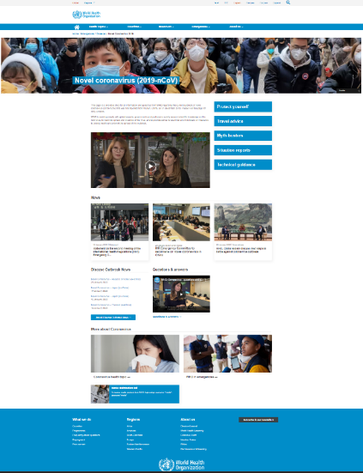

世卫组织最新情况报告
疫情正在迅速蔓延。
向世卫组织或卫生部
提交最新情况报告
点击
Notes:
疫情正在迅速蔓延。
从世卫组织或卫生部情况报告中获取最新信息。
点击图片，可进入世卫组织情况报告网页。
还可以下载打印版副本
资料来源:
https://www.who.int/emergencies/diseases/novel-coronavirus-2019/situation-reports

Slide 7
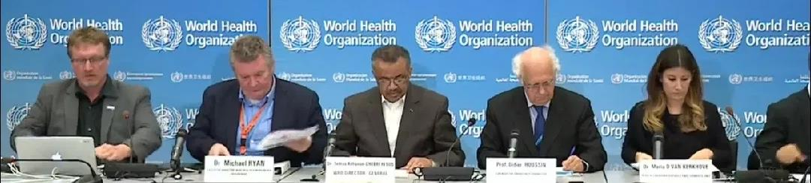
《COVID-19战略防范和应对计划》——2020年3月30日
所有国家都面临风险，需要防范和应对COVID-19。鼓励各国按照《全球战略防范和应对计划》规划各自的防范和应对行动。
《COVID-19战略防范和应对计划》——截至2020年3月30日的COVID-19国家防范和应对状况

Slide 8
关键的前瞻性思考
在进行全案管理时需要探讨以下关键问题：
长期停工对精神和身体健康（包括生计和经济）有哪些影响？
初级（个人）层面的直接影响，包括食物、营养、住房和生计
各州/区域之间在卫生服务能力方面的差异——大城市与周围的卫星城或农村地区的卫生服务差异
确保日常护理，特别是老年人和弱势群体的日常护理能够继续。对其他常规卫生服务进行规划，如对癌症、心脏病和其他重病等长期疾病以及新生儿和产妇护理进行规划。
将社会边缘受影响群体（无证、无家可归和无保险群体等）纳入管理并提供医护服务。
不得采用“一刀切”做法；需要对全球指南/措施进行调整，以适应社会规范和实践。
应从中长期考虑的与COVID-19 有关的其他关键问题可能包括：
防范疫情第二轮/第三轮/第四轮暴发并支持扩增能力
制定灵活的转换战略，包括公共卫生措施之间的转换。这可能包括根据形势发展放松限制和重新实行限制。
重启对于生计和商业很重要的经济活动
管理新发的各种疾病
制定疫苗战略

Slide 9
宗旨、范围和目标
宗旨
讨论随着大流行发展成一种确定的传染病可能在城市环境中产生的关键问题，这种传染病的传播期和受影响人数可能会增加。
范围
本次演习将讨论与管理病毒在人口密度大的地区传播有关的各种公共卫生战略，并将着眼于社区和地方主管机关今后面临的一些关键公共卫生挑战，包括对措施和限制的管理及其产生的影响。
目标
本次演习将提供一个安全平台，以讨论：
综合性公共卫生措施,
维持卫生服务和关键的基础设施,
风险沟通，包括对不准确和恶意报道的管理
限制社会和经济影响
放松限制并逐步恢复

Slide 10
演习描述
参与者
演习小组
召集人
技术顾问
辅助人员
叙述和讨论
5场活动以及将要讨论的问题/任务
情况汇报与行动计划
接受情景，不要提出异议

Slide 11
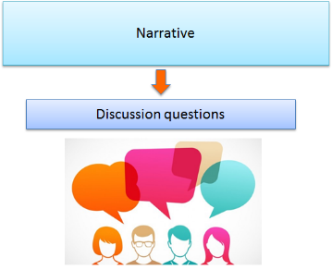

桌面演习流程
练习
情况汇报
差距、机会以及吸取的
经验教训
叙述
讨论问题
行动计划

Slide 12
进行方式
规则
采用现有的公共卫生计划（包括标准操作程序），为应对行动提供依据
做回自己（你日常的角色）
开展团队工作
关注解决方案
注意事项
本次演习旨在讨论城市环境中的关键问题。
本次演习并非对参与个人进行测试或评估。

Slide 13

提问?
Notes:
图片来源: https://www.google.ch/search?q=questions+images&source=lnms&tbm=isch&sa=X&ved=0ahUKEwjeycL-yanVAhVGPxQKHYlzD7EQ_AUICigB&biw=1920&bih=901#imgrc=NnCxqJcZr_C-MM:

Slide 14
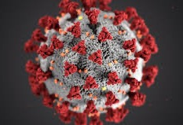
COVID-19病毒——摘要
2019年12月31日，中国向世卫组织驻中国国家办事处报告了首例在武汉发现的原因不明的肺炎。
2020年1月30日，世卫组织宣布将疫情列为国际关注的突发公共卫生
事件。
2020年2月11日，世卫组织宣布新型冠状病毒病的名称为COVID-19。
2020年3月12日，世卫组织宣布COVID-19为全球大流行。
自3月初以来，世界各国一直在采取更严厉的措施，竭力控制疾病的蔓延。
已采取的措施包括保持身体距离、关闭学校、限制旅行、限制进口以及在多数情况下让民众待在家中。
几乎世界各国都报告了病例，全球确诊病例总数达250万例*。
Notes:
根据截至2020年4月21日的世卫组织情况报告，共有2,397,216例：https://www.who.int/docs/default-source/coronaviruse/situation-reports/20200421-sitrep-92-covid-19.pdf?sfvrsn=38e6b06d_4

Slide 15
第1a场: 综合性卫生措施
许多城市地区出现了社区传播，特别是在人口密度大的地区。全世界的国家和城市都已采取措施，试图限制或防止疫情在城市蔓延。
作为应对COVID-19的公共卫生对策的核心，世卫组织大力宣传以下五大支柱：早发现、早隔离、早检测、早治疗和追踪接触者。尽可能对疑似病例进行检测，以便及时隔离病人（必要时提供治疗），同时对潜伏期内的接触者进行隔离（针对COVID-19隔离14天），这对阻断传播链同时保护重要的社会和医疗卫生保健功能至关重要。
除早发现、早隔离、早检测、早治疗和追踪接触者外，还可以考虑其他一些相互关联的卫生战略，包括：
  指导在所有场所使用个人预防性措施，包括勤洗手、注意咳嗽礼仪以及人与人之间保持1-2米距离等个人防护措施。
  其他公共卫生措施包括设置移动洗手台，对商业场所内部及周边的开放站点进行消毒以及发布指南和公共警告。
  迅速动员所有部门和社区参与，确保全社会享有并参与应对。
  通过采取适合具体情况、有时限的保持身体距离措施，减缓病毒在社区的传播（见下页幻灯片）
  禁止或限制可能会成为加速传播基础的大型集会活动
Notes:
在疫情暴发初期病例较少，世卫组织大力宣传四大支柱：早发现、早隔离、早检测和早治疗。随着疫情扩散和感染人数增多，对这种做法做了进一步研究。许多城市地区正在采取不同的做法。有些城市密切关注症状监测，而不是大规模检测。其他城市密切关注隔离，要求民众如果病状持续进行自我隔离。根据感染报告对当地民众进行大范围检测。
许多国家在城市地区强制实行保持身体距离。有些国家仅在城市地区采取措施，农村地区基本不受禁令的影响，其他国家在全国范围实行全面禁令。
所有这些做法各有利弊，全球病例数量在持续增加，这表明这些做法没有一个是100％有效的。

Slide 16
第1b场：保持身体距离
许多国家和城市地区实施了各种保持身体距离措施，试图限制病毒蔓延。实行的措施从告诫性建议到法律强制措施不等，其中包括：
立即关闭或改造工作场所和学校，并尽可能采用线上工作和/或远程学习模式。
采取避免在任何公共或私人场所聚集的措施、居家令或其他出行或旅行限制（仅限于向关键岗位人员放开），对不遵守者处以罚款。
关闭非必要设施（超市和药店除外）
限制出席重要的里程碑式活动，如诞生礼和葬礼。
为弱势群体提供住所和保护，如限制到护理院探视。
疫情引发失业潮，失业人口激增；特别是依赖日常收入的城市贫民正竭力获得现金和重要物资。一些国家试图放松管制，这只会导致疫情再度暴发。全球经济正在遭受严重衰退，其影响可能超过2008年金融危机。
Notes:
还必须通过协调经济和社会措施为保持身体距离措施（不再使用“社交距离”一词）提供支持，这些措施为合作和减轻所造成的社会和经济损害提供激励。在这种情况下，粮食安全尤其令人关切。

Slide 17
任务1: 卫生措施——关键问题或任务
讨论所在区域/城市为遏制疫情采取的做法以及采取这种做法的理由
描述如何为适应当地情况量身定制全球指南/措施及其利弊
决定是如何作出的以及如何看待形势发展？
如何向公众传达这一信息？在这种情况下媒体（包括传统媒体和社交媒体）应发挥什么作用?
是否正在确保每个人都做到保持身体距离措施的实际可能性?
无安全住房者——包括无家可归者和非正规住区居民——是否得到了适足的临时或紧急食宿？（“适足性”可参照《世卫组织住房和健康指南》和 “可持续住房项目的可持续住房个人指南工具”进行评估）
是否为了降低民众的无家可归风险而导致他们及其整个社区的健康威胁加剧？（例如，禁止驱逐令、 暂停支付抵押贷款等）
在实际执行战略和向公众宣传战略的过程中正面临哪些困难?
如何确保社会中的最弱势群体得到支持?
讨论长期保持身体距离问题。
你认为如果不产生长期的社会经济问题这一措施还会持续多久？
如何支持靠日常收入维持生计的弱势贫困群体？
如何控制这种情况同时防止COVID-19的蔓延?
是否有可以采用的分阶段系统（如放开正常生活的某些方面）?
如何为独居者和被隔离者提供支持?
如何为无法切实进行自我隔离观察的城市贫民窟居民提供支持?
如何为精神健康患者提供支持?
是否有现成的且可启用的社会福利包?
如何向持怀疑态度的公众传达你的决定?
所在地区何时能步入恢复阶段并开始重新开放学校和其他重要机构?

Slide 18
第2a场: 维持关键的卫生服务能力
城市的主要卫生设施已不堪重负。关键要点包括：
迅速扩大和改变卫生服务用途，采取挽救生命措施，重点是为大多数通过吸氧等简单治疗便可挽回生命的人提供治疗
增加检测设施，如检测试剂包和相关的实验室能力及快速诊断检测
对基本设备的需求可能会超过供应，例如个人防护装备、重症监护室、呼吸机、氧气瓶
农村和区域医院受影响较小，也具备收治能力，但由于担心感染蔓延，不愿意向这些医院转移患者
对训练有素的卫生保健人力的需求；缺乏训练有素的医生和护士来管理重症监护室和病人
一旦养老院出现传染，会对老年人照护构成严重威胁，病死率将非常高。可能有些人担心脆弱的老年群体只能得到最低限度的护理。
随着大流行加剧，重症监护室病人出现激增，太平间也可能出现超负荷情况。
临时卫生设施正在建设中，但这些设施也会产生额外的意外费用。
确保足够的财政资源落实到位
至关重要的是，不仅使感染COVID-19患者能够迅速获得安全有效的卫生服务，而且要尽可能维持重要的卫生和社会服务和系统。同样重要的是，卫生和社会服务人员的工作环境要安全，最大限度地降低其健康和福祉面临的风险。

Slide 19
任务2: 卫生服务与关键的基础设施
描述所在地的卫生服务能力及面临的挑战。
所在地如何应对当前的情况？
所在地是否拥有可以扩增的设施？是否正在将病人转移到其他设施？是否拥有临时设施？
所在地如何管理常规病例（事故和急救、分娩以及其他疾病）？
所在地如何管理工作人员的工作量？呼吸机需要受过专门训练的工作人员来操作。是否拥有足够的工作人员？
高级管理层是否在发挥带头作用？是否拥有支持高级管理层和弥补员工缺勤的系统？
所在地如何管理对弱势群体的照护？
如何管理太平间的负荷问题？拥有哪些应对多出的死亡人数的计划？
重症监护室是否拥有足够的床位、呼吸机和氧气来护理重症和危重病人？
关键基础设施
哪些关键基础设施对你进行更大范围的运营至关重要？是否出台了综合性业务连续性计划，并做了可靠的风险评估。
所在地如何获得关键的护理物品，物资供应是否充足？
所在地的订购系统是否拥有标准化设备，或是否向不同供应商采购了各种类型设备（如个人防护装备和呼吸机设备）？

Slide 20

咖啡/茶歇

Slide 21
第3场：风险沟通
传统媒体和社交媒体仍在对一般民众产生很大影响，在提供明确指导方面遇到挑战。
有些历来对时任政府持批评态度的媒体不断发表有关检测不足、管理不善以及病人和卫生保健工作者死亡的报道，同时却忽视了已经取得的成就。这导致民众对政府作为的信心下降，并助长了网上的各种炒作。
社交媒体上充斥着各种恐怖报道、不实新闻和虚假疗法。
许多媒体专家几乎没有接受过公共卫生培训，仅仅是对认为最有利可图的报道断章取义。
有些国家取得了一定的胜利。政府的卫生顾问有科学和公共卫生界广受好评，能够提供一些事实和可明确传播的信息。
与社区沟通的价值——社区参与。这不仅仅是一个由卫生事件引发的问题——社区参与可发挥重要作用，因为民众是疫情管控的组成部分。社区团体、宗教组织和其他社区牵头的规划在可靠的信息传播方面既会起到促进作用，也会起到阻碍作用，因此需要他们参与。

Slide 22
任务3：风险沟通
描述你采用的风险沟通做法
描述你采用的社区参与战略
如何确保各类媒体进行均衡、基于事实的报道?
如何减少新闻出版中的恶意?
如何改善与社交媒体的交往?
如何通过支持可靠的信息来源支持真实的报道?
关键信息传播
关键信息有哪些?
如何将这些信息传播给公众?
是否正在采取强制手段——例如“必须待在家中，否则将被起诉”，或者是否采用一种更具社会性的制度，如鼓励个人担责和同伴施压或两者合用?
有些宗教组织成功地实现了信息准确传播（韩国宗教团体改变了做法，在复活节期间提供远程服务，沙特阿拉伯关闭了各处圣地并通过视频会议限制清真寺礼拜），但有些宗教组织导致疫情传播加剧（美国教会宣布不采取保持身体距离措施）。如何与这些机构交往以确保采取良好做法？

Slide 23
第4场：限制社会和经济影响
随着保持身体距离和出行限制措施的出台，一般民众最初对这些措施表示欢迎，因为他们认为这是为他们办了些实事。有媒体报道称，有些民众在阳台上，或站在房前，为医护人员唱歌鼓掌。
然而，这些措施也给个人、社区和社会带来了巨大压力，导致社会和经济生活完全停止，只能在有限时间内维持下去。
在有些地方，民众的情绪正在慢慢转变。随着收入和储蓄开始枯竭，民众对持续关闭感到厌倦，他们开始无视法规。家庭暴力案件增加，精神健康服务不堪重负。试图强制采取身体距离措施的警察和官员遭到袭击，在有些情况下帮派团伙闯入当地商店。
有些居民离开了所在的城镇，前往其周末住所或亲戚家所在的农村地区，而这些地区的卫生设施较少，随着大量病例出现，这些地区的卫生设施很容易被拖垮。在其他地方，无业者返回各自的家乡村镇与家人团聚。主管部门在试图阻止这些情况发生时遭到了攻击，有些民众找到了绕开封锁的办法。
低收入群体、少数群体以及在非正规住区居民受到的影响尤为严重，收入严重无保障群体也是如此。
有组织犯罪有可能会渗透到商品和药品的供应链，尤其是在这种紧要关头向边缘化和弱势社区渗透。这可能会导致未经审查的商品和药品的需求和供应增加，给健康带来额外威胁。

Slide 24
任务 4: 限制社会和经济影响
随着民众对保持身体距离感到厌倦，开始担心生计和迫在眉睫的贫困问题，情况有可能恶化。
在这种情况下可采取哪些措施?
探讨继续保持身体距离的利弊
到哪个阶段可以放松保持身体距离？可能的结果有哪些？
如何保护和确保生计？
如何维护法律秩序?
是否有必须纳入立法的额外措施，以便于在更大范围动用部队来支持各个部门（物流和供应、安全、急救野战医院等）？
哪些关键因素可帮助改善这种情况。讨论：
通过社会福利一揽子方案支持收入。例如，国家-当地监管框架是否允许向弱势社区和个体提供快速、紧急的社会保障覆盖？是否纳入住房问题？
为企业和企业家提供支持
向弱势民众（如城市贫民窟居民）分发食物并进行现金转移
不采取这些做法有哪些影响？
为社区提供支持，防止不必要的流动，并防止动乱和有组织犯罪

Slide 25
第5场: 恢复和放松限制
已采取保持身体距离措施的国家迫切需要制定从这些措施过渡的计划，以便能够将疫情传播持续控制在较低水平，同时逐步恢复经济和社会生活。
此外，当病例数量开始下降但病毒仍在社区中传播时，取消保持身体距离措施的需求将变得更加强烈。有些国家在发现病例激增后，会立即重新实施此类措施。
讨论最有可能出现以下三种结果:
采用“红绿灯”做法逐渐放松保持身体距离和出行限制；逐步取消保持身体距离措施，随后出现聚集性病例时试图进行隔离（例如，每周工作两天，重新开放一些服务）
在低病例或无病例地区放松保持身体距离，同时对其他地区继续采取严格的限制措施（注意，这可能导致不同地区的居民关系紧张）
对存在相关经济社会风险 （如社会动荡）的所有地区继续实行保持身体距离，并等待医疗干预（如疫苗）
对入境点进行管制，恢复全球人员流动。作为主要交通枢纽的国家和地区可能会面临转运病例增多情况（如新加坡、香港、迪拜、曼谷、伦敦、法兰克福等），因此需要制定管理政策。
Notes:
从经济维度来看，许多经济部门都可能遭受重创，需要大量援助。小企业将受到极其严重的打击，非正规经济部门的工作人员也是如此。在某些情况下，失业率将超过15%，使许多人陷入赤贫并被剥夺公民权利。

Slide 26
任务 5: 恢复和放松限制
描述取消保持身体距离措施的战略
取消这些措施可能会遇到哪些挑战?
如何管理将出现的不可避免的COVID-19聚集性病例?
如何向公众宣传这些措施并就做出这些决定的缘由对公众进行解释?
在此关头如何支持经济，尤其是为城市贫民以及就业不稳定、经济状况不佳的民众提供支持?
如何确保需要支持的民众能够得到这种支持？
如何确保社区所有成员能继续获得医疗支持？
如何确保获得应急和临时住房的群体特别是无家可归者不会重陷住房不足、住房条件不健康的处境？
讨论各项方案

Slide 27
情况汇报 （40分钟）
回顾优势与差距
任务:
分组行动，将一张纸分成三部分。
回顾这5场活动、所讨论的战略以及桌面演习的笔记
就你要回答的每个问题进行讨论并写出要点：
  有哪些效果? （成就）
  仍存在哪些问题? （挑战）
  有何建议? （确定重点，确定你的前3项建议）
验证假设
为改进系统、计划和程序
提出意见建议
行动计划

Slide 28
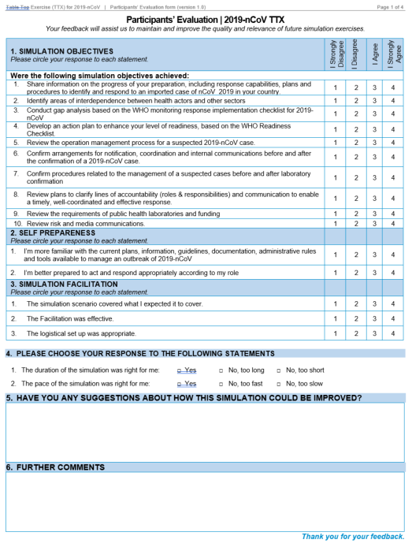
反馈（10分钟）
你的反馈有助于我们保持并提高未来模拟演习的质量和相关程度。

Slide 29


谢谢!
欲获得模拟演习的技术支持，
请联系世卫组织或联合国人居署国家办事处
或区域办事处协调人
世卫组织资源
世卫组织
COVID-19
突发事件网页
欲知冠状病毒的
更多信息
扫描或点击
扫描或点击
https://www.who.int/emergencies/diseases/novel-coronavirus-2019

